Slide 1

Programmazione Web
Apache Tomcat-TomEE

Slide 2
Cos’è Tomcat
è un Container per Servlet e JSP
  aggiornato a Servlet 3.1 e JSP 2.3
è la official reference implementation per Java
Servlet e JavaServer Pages
fa parte del progetto Jakarta
è scritto in java ed è open source
richiede la JVM installata sulla macchina per girare
è disponibile per diverse piattaforme/s.o.

Slide 3
Cosa esiste sul mercato
Software che implementano le specifiche J2EE ( oltre
alle Servlet e alle JSP ):
Comunemente chiamati Application Server (AS)
Oggi sono definiti Referencing Runtime
WildFly( ex Jboss)
Glassfish (Oracle)
IBM WebSphere
Apache TomEE

Slide 4
Cose serve per cominciare
JDK
  Scaricabile dal sito http://www.oracle.com/technetwork/java/index.html
  versione minima 1.8
Tomcat
  Scaricabile dal sito http://tomcat.apache.org
  Ultima versione è 9.0,
  File da scaricare
    https://tomcat.apache.org
    http://tomee.apache.org

Slide 5
Allineamento alle specifiche
Servlet/JSP Spec
3.0
2.5/2.1
2.4/2.0
2.3/1.2
2.2/1.1
Apache Tomcat version
8
7
6.0.18
5.5.27
4.1.37
3.3.2 (archived)

Slide 6
Struttura delle directory
  bin contiene gli eseguibili (startup.bat, shutdown.bat e catalina.bat)
  conf contiene i files di configurazione
  server contiene classi e jar utilizzabili esclusivamente dal server
  webapps default directory delle applicazioni
  work contiene le versioni compilate delle pagine e delle classi
  temp ad uso interno della jvm
  Logs directory dei log files
  lib classi e jar utilizzabili da tutte le application e dal server stesso. (Es: JDBC driver)

Slide 7
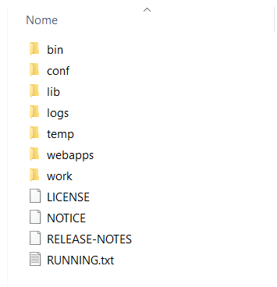

Slide 8
La cartella webapps
E’ la cartella accessibile dal client via browser web.
Il client può navigare nelle cartelle del server a partire
dalla cartella webapps.
C:
programmi
<Tomcat home>
webapps

Slide 9

Il contesto
Definisce uno scope applicativo
E’ una directory con nome arbitrario e con una struttura interna standard
Si crea sotto webapps
C:\ programmi \ <Tomcat home> \ webapps
corso
  WEB-INF
    classes
    file descrittore del contesto: web.xml

Slide 10
Directory WEB-INF
E’ il kernel di un applicativo enterprise
Non è accessibile dal client via browser, è ‘hidden’ all’utente
Contiene le directory:
  classes
  lib
Contiene l’Application Deployment Descriptor: il file web.xml

Slide 11
Directory classes e lib
La directory classes conterrà tutti i file .class
utilizzati nel contesto:
  servlet
  classi di business (operative)
  classi DAO
  javabeans
La directory lib conterrà invece librerie da usare nel contesto: .jar files

Slide 12
Deployment
Le pagine HTML e le jsp non hanno vincoli.
Le servlet si posizionano invece sotto il context:
  WEB-INF/ classes ( se .class e packages)
  WEB-INF/ lib (se jar file)
Il file di configurazione web.xml che è il
Web Application Deployment Descriptor

Slide 13
Il file web.xml
E’ un file XML che :
  descrive le servlet e le altre componenti
  dell’applicazione al Container
  inizializza parametri
  gestisce meccanismi di sicurezza del
  server

Slide 14
Il file web.xml: l’intestazione
Specifica
  la versione XML
  versione del documento
  l’elemento root <web-app>
  Il DTD (il vocabolario dei tag) e URL del DTD
<?xml version="1.0" encoding="ISO-8859-1"?>
<!DOCTYPE web-app
PUBLIC "-//Sun Microsystems, Inc.//DTD Web Application 2.3//EN"
"http://java.sun.com/dtd/web-app_2_3.dtd">
<web-app>
…
…
</web-app>

Slide 15
Il file web.xml: parametri della Servlet
Consentono di:
Definire e mappare le servlet, indicando il file class e l’URL
Definire parametri di inizializzazione
  nomi delle Action da invocare, tali valori si recuperano richiamando sul name del parameter
  getServletConfig().getInitParameter(name);
Definire filtri, oggetti che consentono di intercettare request e response prima della servlet

Slide 16
Il file web.xml: parametri del Context
Consentono di:
Definire parametri a livello di contesto delle servlet
<context-param>
<param-name>driver</param-name>
<param-value>sun.jdbc.odbc.JdbcOdbcDriver</param-value>
<description>Driver per accesso base dati</description>
</context-param>
Si recuperano attraverso la stringa del <param-name>
String value = getServletContext().getInitParameter(name);

Slide 17
Il file web.xml: Esempio (1)
<servlet>
<servlet-name>MyServlet</servlet-name>
<servlet-class>it.myPackage.MyServletController</servlet-class>
<init-param>
<param-name>business1</param-name>
<param-value>it.myPackage.BusinessClass1</param-value>
</init-param>
……
</servlet>
……
continua

Slide 18

Il file web.xml: Esempio (2)
<servlet-mapping>
<servlet-name> MyServlet </servlet-name>
<url-pattern> /UrlMyServlet </url-pattern>
</servlet-mapping>
….
<filter>
<filter-name> log </filter-name>
<filter-class> LogFilter </filter-class>
</filter>
<filter-mapping>
<filter-name> log </filter-name>
<url-pattern> /UrlMyServlet</url-pattern>
</filter-mapping >

Slide 19
Il file server.xml
Consente di configurare il server
E’ disponibile sotto <Tomcat Home>/conf
Consente, tra l’altro, di:
  modificare la porta di ascolto (per default è 8080)
<Connector port="8888" ... maxThreads="150" minSpareThreads="25" maxSpareThreads="75" ... />

Slide 20
Verificare la presenza del contesto
Avviare il tomcat
Aprire il browser.
Inserire una stringa nel seguente formato:
http://localhost:8080/corso
In generale sarà:
http://ip:port/context

Slide 21
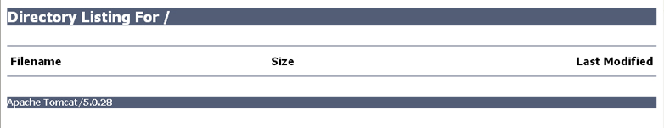
Verificare la presenza del contesto
Quello che dovrebbe apparire è:
Questo significa che Tomcat ha riconosciuto il nuovo contesto corso.

Slide 22
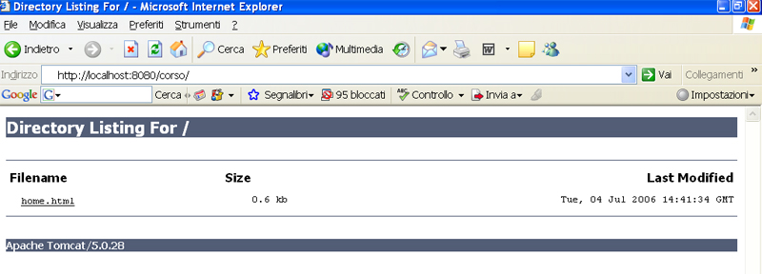
Aggiungendo la home page
Creare una pagina HTML, salvarla con il nome “home.html” all’interno della cartella “corso”.
Inserendo nel browser lo stesso URL: http://localhost:8080/corso/
dovrebbe apparire nell’elenco la pagina creata.

Slide 23
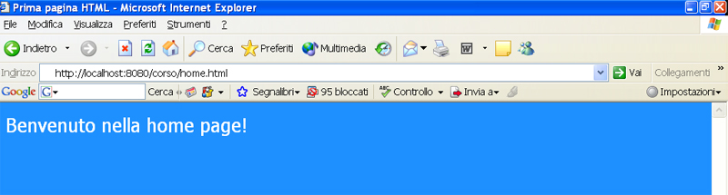
Aggiungendo la home page
Per caricare la pagina creata bisogna cliccare su home.html
Oppure scrivere nel browser: http://localhost:8080/corso/home.html
Il risultato è il seguente…

Slide 24
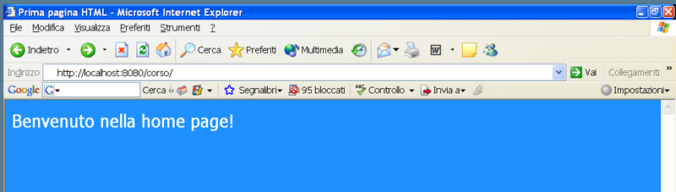
Il file index.html
Per caricare direttamente la homepage creata bisogna salvarla con il nome di “index.html”.
Scrivendo nel browser la stringa: http://localhost:8080/corso/ dovrebbe apparire automaticamente la home creata…

Slide 25
Codice esempio index.HTML
<html>
<head>
<title>Prima pagina HTML</title>
</head>
<body bgcolor="DodgerBlue">
<font face="Tahoma" color="white" size="6">
Benvenuto nella home page!
</body>
</html>
Intestazione
della pagina
Corpo
pagina

Slide 26
Aggiungendo una Servlet
Avviare il tomcat
Aprire il browser.
Inserire una stringa nel seguente formato:
http://localhost:8080/corso/URLMyServlet
Esempio:
http://ip:port/context/URLMappingservlet
Mapping della Servlet

Slide 27
Reloading
Le modifiche ad una servlet comportano che il contesto venga riavviato.
Per operare sulle applicazioni caricate su Tomcat, bisogna accedere a
http://localhost:8080/manager
Oppure per riavviare automaticamente il server basta introdurre nel file server.XML il campo
<DefaultContext reloadable="true"/>
NB: Da usare solo durante lo sviluppo

Slide 28
Il file tomcat-users.xml
Contiene le configurazioni degli utenti di tomcat.
Consente di settare ID e password per entrare nella sezione manager
Si trova sotto <Tomcat Home>/ conf
<?xml version='1.0' encoding='utf-8'?>
<tomcat-users>
<role rolename="tomcat"/>
<role rolename="role1"/>
<role rolename="manager"/>
<role rolename="admin"/>
<user username=“admin" password="admin" roles="admin,manager"/>
<user username="tomcat" password="tomcat" roles="tomcat"/>
<user username="role1" password="tomcat" roles="role1"/>
<user username="both" password="tomcat" roles="tomcat,role1"/>
</tomcat-users>

Slide 29
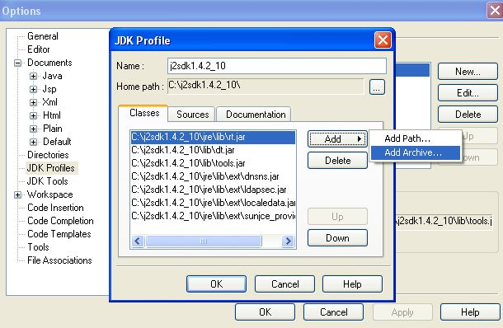
Caricare il package javax
Per utilizzare la libreria J2EE per servlet e JSP, bisogna importare il package javax nell’ambiente di sviluppo.
Il file da importare è
servlet-api.jar,
disponibile sotto
C:\Programmi\ jakarta-tomcat-5.0.28\ common\ lib

